Slide 1
割合の近似値がいくつかある場合に 共通分母を探索するコマンド
アンケート調査や疫学報告において簡便な 記載ミス発見とサンプルサイズ推定のために
2022年10月12日(金) 下野寿之
本文書の構成は、かなり学術よりの人が読むことを意識している。IT勉強会などで話すためのスライド資料としては、さらに平易な表現と大幅な文書全体の再構成を要するであろう。

Slide 2
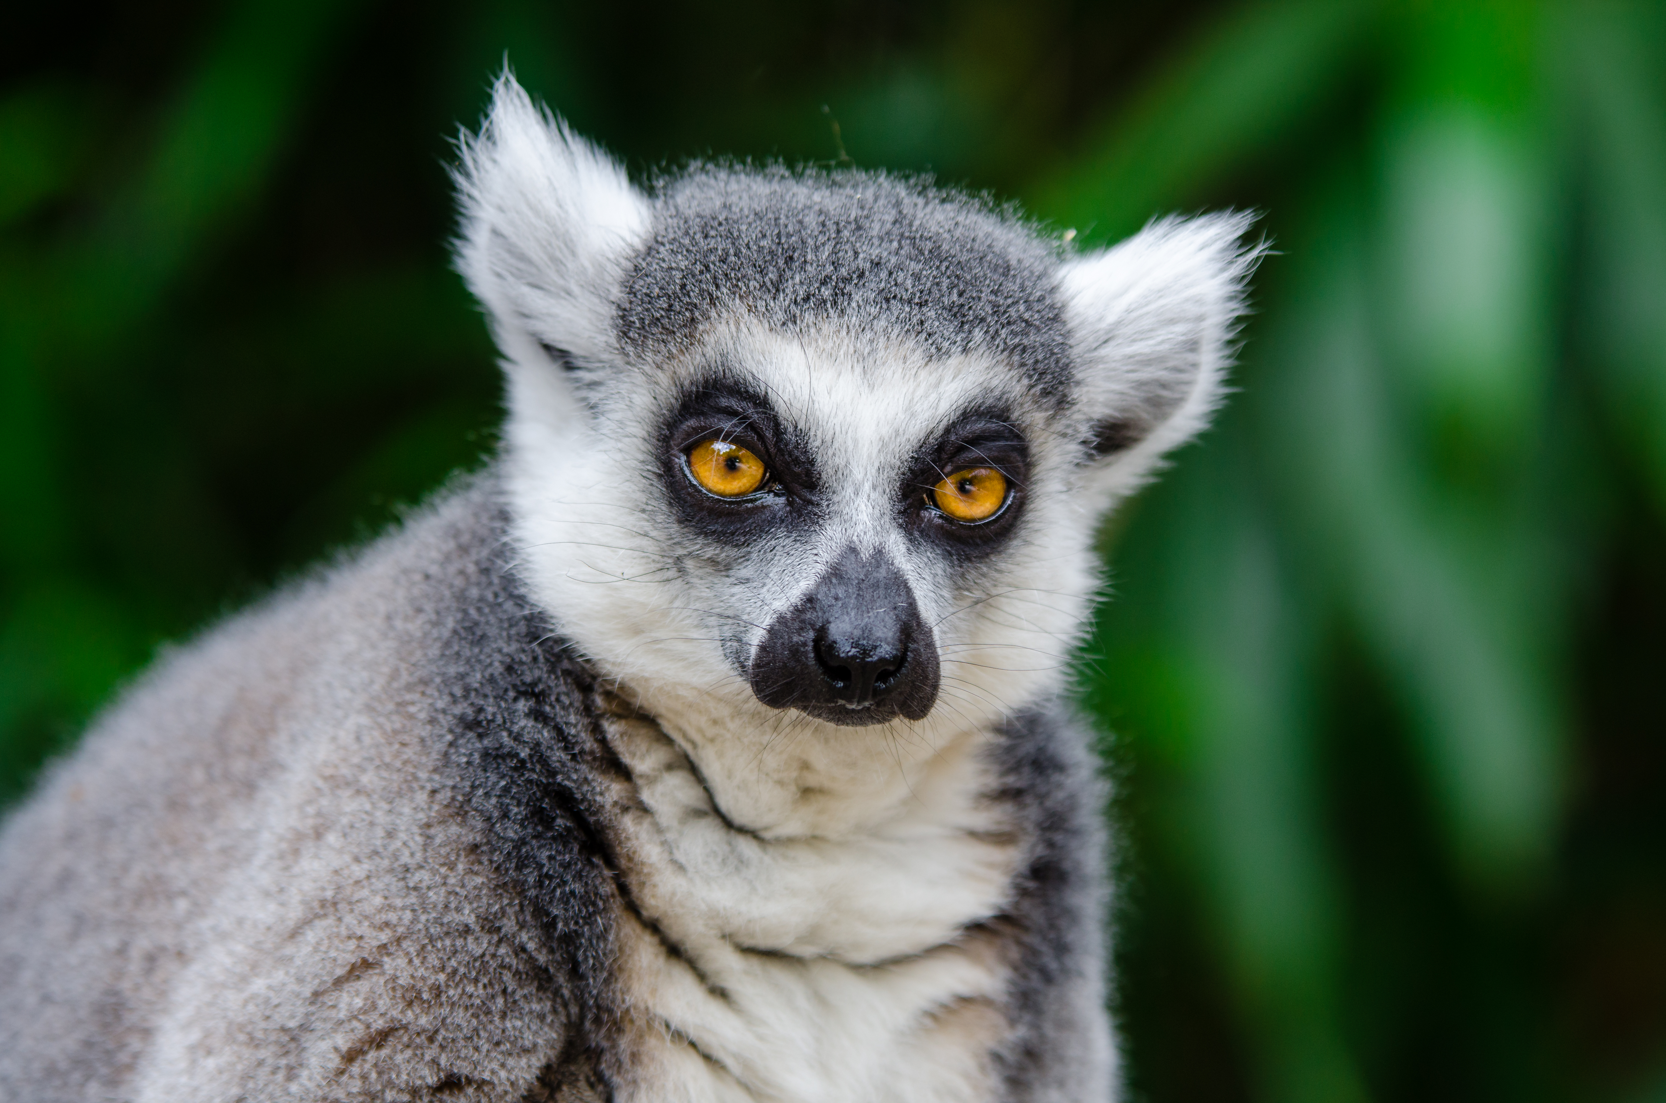
1. 問題提起
割合を表す数の近似値が、いくつか与えられた場合に、
分母を推定したいことがある。
まず、その具体例のいくつかと問題意識を提起する。

Slide 3
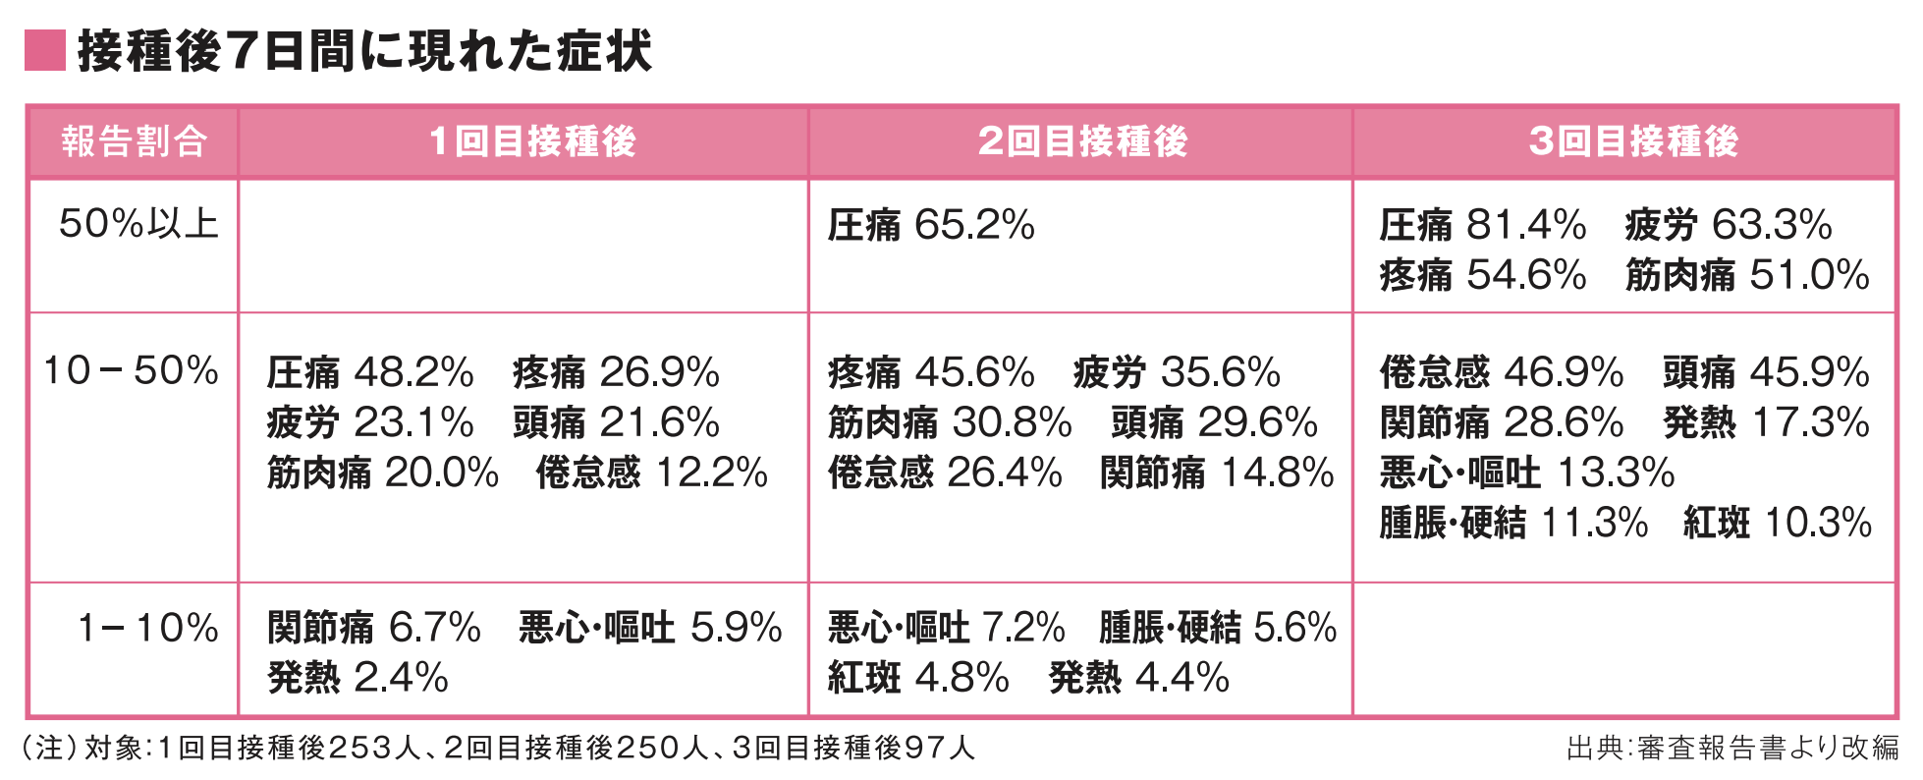
素朴な疑問(1/2)
https://www.mhlw.go.jp/content/000940528.pdf
東京都のワクチン接種会場で配布資料の一部
数値が10個程度以上あれば、
確認作業は容易ではなく、
よく記載ミスは発生する。
上記の割合は正しく記載されているか?
間違いがあるとしたら、ありうる理由は?
Notes:
https://www.bunka.go.jp/seisaku/chosakuken/seidokaisetsu/gaiyo/chosakubutsu_jiyu.html
引用 （第32条） [1]公正な慣行に合致すること，引用の目的上，正当な範囲内で行われることを条件とし，自分の著作物に他人の著作物を引用して利用することができる。同様の目的であれば，翻訳もできる。（注5）[2]国等が行政のPRのために発行した資料等は，説明の材料として新聞，雑誌等に転載することができる。ただし，転載を禁ずる旨の表示がされている場合はこの例外規定は適用されない。

Slide 4
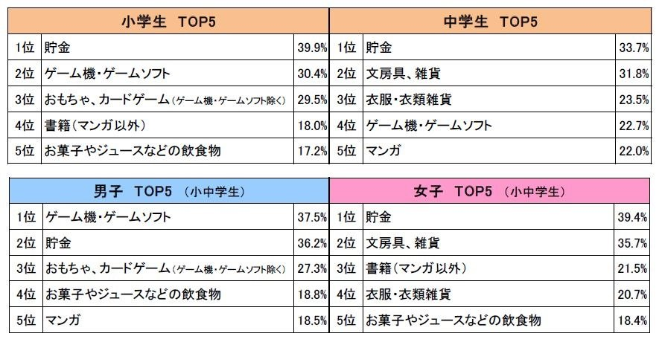

素朴な疑問(2/2)
https://www.bandai.co.jp/kodomo/pdf/question241.pdf
https://nlab.itmedia.co.jp/nl/articles/1812/12/news047.html バンダイのお年玉についての記事(2018年)
どれかの内訳の人数が少なすぎて、その場合に信頼性の低い統計値になっていないだろうか?
「有効回答人数は726人」というヒントあり。
小学生、中学生、男子、女子のそれぞれの人数は?
Notes:
https://www.bandai.co.jp/site/notice/
バンダイサイトに掲載されるキャラクターの絵柄をはじめとする画像、写真、動画、音楽、音声、文章、ゲーム、プログラム等の情報やコンテンツ（以下「掲載情報」といいます。）に関する著作権その他の権利は、すべてバンダイまたはバンダイに使用を許諾している権利者に帰属しており、著作権法、各種条約及びその他の法令によって保護されています。私的使用その他法令等によって認められる範囲を超えて、掲載情報を使用（複製、改変、掲示、頒布、ライセンス、販売、出版等を含むが、これに限りません。）することは、バンダイの事前許諾がない限り、禁止いたします。

Slide 5
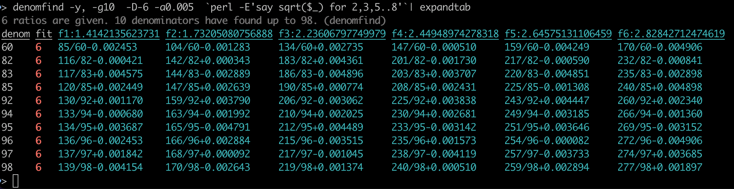
別の疑問
複数の無理数を 共通する分母の分数で 誤差をたとえば0.5%以内で近似したい。
例: 2,3,5,7,8の各平方根に対してどうだろうか?
→ 最小解は60となる。

Slide 6
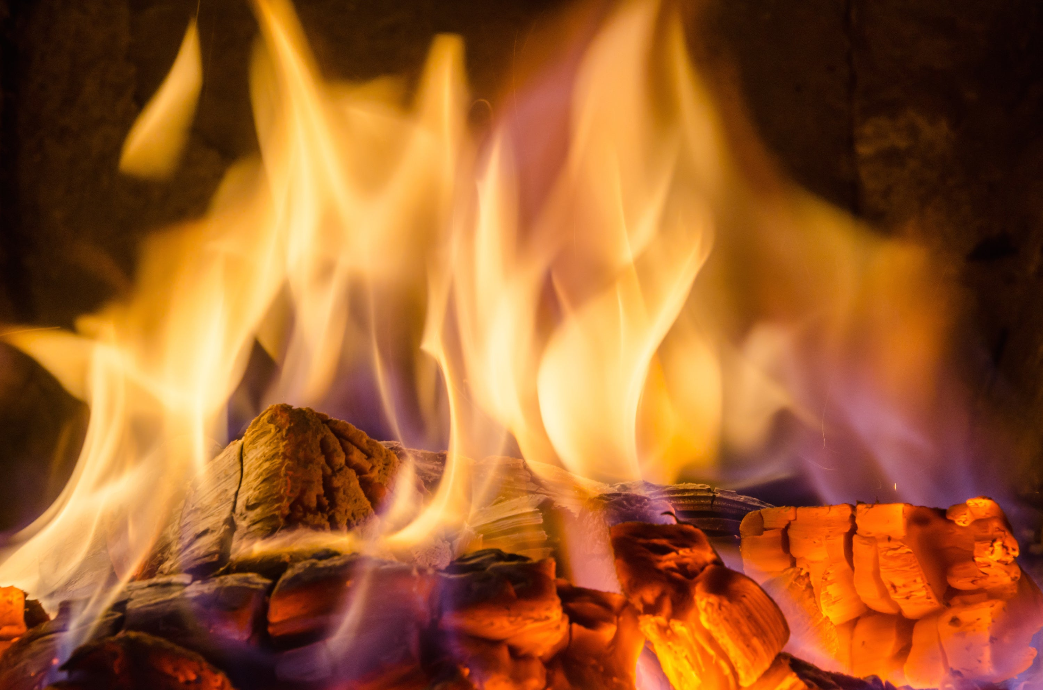
引き続く疑問
複数の割合近似値から共通分母の値を求めたい。
共通分母の候補値は、どんな現れ方をするか?
そこにある未知の数理的な性質はないか?
何桁の近似値が何個揃えば、分母を推定しやすいか?
ありうる手入力ミス等への良い対応の仕方は?
上記の解決策に対して、有用性の確認方法は?

Slide 7
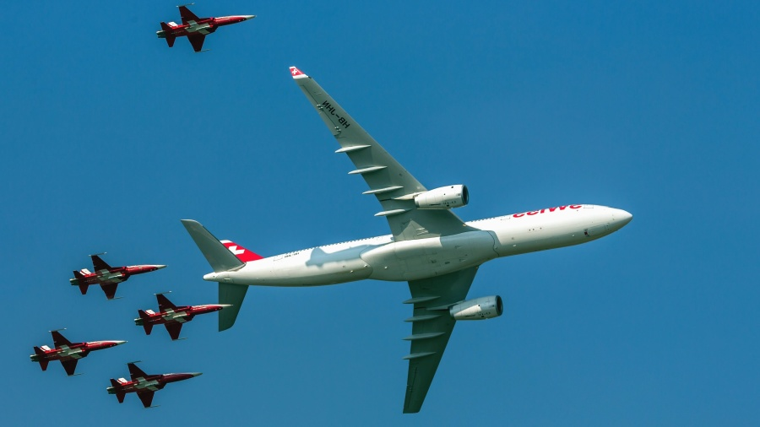
2. プログラムの設計
割合の数を表す近似が複数ある場合に、
その分母の候補値を算出するプログラムを作ったので、
そのプログラムの設計について解説する。

Slide 8
計算原理
近似値Q を、実数上の半区間と見なす。
Q は小数点以下d桁まで10進数で記載されていたとする。
その半区間の幅は0.1^{d} (0.1のd乗)となる。
Qの近似前の数は、丸め方で異なる区間となる。
[ Q , Q + 0.1^{d} ) : 切り捨て — 左は閉端、右は開端 の半区間 ○——●
( Q - 0.1^{d} , Q ] : 切り上げ — 左は開端、右は閉端 の半区間 ●——○
[Q - 0.5× 0.1^{d} , Q + 0.5× 0.1^{d}) (#) : (単純な1回だけの)四捨五入
[ Q - 0.55× 0.1^{d} , Q + 0.5× 0.1^{d}) : 2回目の四捨五入で1桁縮めた場合
偶数丸めの場合、Qの最下位の偶/奇により区間(#)を閉/開に変える。
候補となる分母 D=1,2,3,… ∈ ℕに対し:
その区間にDを乗算。その区間に含まれる整数N全てが分子の候補。
10進数を意識した計算を要する(2進小数で計算すると誤差が発生)。
与えた全ての割合の近似値に対して:
D=1,2,3,… ∈ ℕのそれぞれについて、分子の候補が存在するか?
前項目を目で見て分かりやすく、途中の計算結果も含めて表示する。

Slide 9
設計方針
参照用 ; 知っている各種ソフトを比較する意図が無いと、このページはあまり役に立たないであろう。
汎用性 ← 古めの環境でも、50年後でも。
コマンド入力時に使えるオプション
的確なオプションを設計。結果的に多数。
出力結果:
結果視認性の確保のため、色 (ANSIカラー)を多用。
コマンドラインで使うことを前提とする
なお、 JavaScript + HTMLも検討したが、未着手。
機能の複雑さに応じた内部設計
必ずしも、平易なプログラムでは無い。
切れ味の良さ ← 特に、素朴な疑問に的確に応じているか
Notes:
数式や論文の文章は、平易に書こうとしてもうまくいかない。
それと同じ事を今回のプログラミングでは言える。

Slide 10
コマンドのインストール方法
インストール: cpanm App::denomfind
アンインストール: cpanm –U App::denomfind
cpanmが使えない場合は、cpan でも良いが、 モジュールのアンインストールが難しくなる。
上記は Perlのモジュールのインストールでよく用いられる方法である。
cpanmやcpanによる一般的なインストールの方法は、下記で網羅的に説明をしている。
https://metacpan.org/release/TULAMILI/Table-Hack-0.12/source/Table-Hack.pdf
https://www.ite.or.jp/wp/wp-content/uploads/opendata/tool201807.pdf
上記2個のURLにある同じPDF形式ファイルは、2018年に下野寿之が用意している。

Slide 11
コマンドの 用途と有用性 :
分母となる整数の候補を見つける。
割合の近似値から、求まる。
割合近似値が多数あれば、同じ分母なら1個に定まり得る。
割合数値を記載した文書の完成度が分かる:
数値の計算の仕方について、文書の解説に間違いはないか?
近似の計算に不備は無いか? (同じ数を2回近似するなど)
割合を計算するときに、分母が一部だけ異なることは無いか?
Nまたは割合数値の記載ミスは、十分少ないか?
サンプルサイズNが過小でないか?
そもそもでたらめな数を記載していないか?
上記で発見した不備は、訂正/改善が可能な場合も多い。
難解な文書の読解を容易にしたり、誤解を正すこともできる場合もある。
Notes:
書かれた文書の読解を間違えなかったか?
グラフ化された数値を、読む人が間違えることもある。

Slide 12
denomfindを使ったコマンド文の文法
参照用 ; コマンドを何度か使わない無いと、このページはあまり役に立たないであろう。
denomfind (options) arg_1 arg_2 .. arg_n -g [最小分母,]探索個数 -y 「整数分子を持ちうる割合の個数」のフィルタリングの指定 -D num ← シアン色で、割り算の式と小数点以下num桁を表示 -I ← 分子になりうる値の区間範囲を出力する指定 -Q ← 分子の整数の候補をコンマ区切りに。(簡便な出力となる。) -% ← 指定する割合の近似値が、百分率(%の数値)であることの指定 arg_1 arg_2 .. arg_n ← 割合の近似値 (必須の入力値)
その他のオプション :
-f は切り捨て、-c は切り上げによる近似であることを指定
–f か -c の指定が無い場合は、 四捨五入による近似を指定
-52 により、四捨五入した値の最下位の桁を四捨五入したことを指定
-5e は偶数丸め、-5oは奇数丸めであることを指定
※ 出力に関わるオプションは英語大文字を採用した。
Notes:
ISO 31-0とJIS Z8401

Slide 13
コマンドdenomfindの出力形式
出力各行は、多数の列でタブ区切りで構成される。
1列目 : 候補となる分母の値 D ∈ ℕ
2列目 : 与えた近似値の内、次を満たす個数: 「Dを分母として、分子を整数にすることが可能」 3列目以降 (オプションにより異なる出力を選択できる):
分数の候補を表す、割り算の式。(-D num)
分子候補値の、整数に限らない実数の区間の表示。(-I)
分子になりうる整数全てをコンマ区切りで。(-Q)
出力は、ANSIカラー付きのテキスト形式である。
別コマンドを使い colorplus -0 で、色無し平文テキストへ変換。

Slide 14
denomfind と共に使うプログラム
ある分母の値が候補なら、 その値の倍数も全て候補になるので、 それらの出力を最初だけに抑制する コマンド primefind も作成した。
App::expandtab に含まれる expandtab も便利。 タブ文字区切り入力をタブで立て揃え出力する。
出力の色を消すcolorplus -0(App::colorplus)
テキストビューアの less を 使いこなしていることは重要である。

Slide 15
コマンドdenomfindの完成度について
4年前作成のプログラムについて、重大なバグを最近発見(1.0%を与えても1%とみなして近似幅が拡大)。
200行弱のPerlプログラムをほぼ全部リファクタをして点検。
さらに新たな機能をオプションの形で追加。出力表の形式も何度も形を変えて、見やすくした。
手を新たに加えた部分は、再度ほぼ全部リファクタして点検する必要はありそう。新しい機能を加えると、それ以外の関係する古い機能に対して、バグを見つけることがある。

Slide 16
コマンドdenomfindの今後の計画
他の言語に移植したい。
数理的な思いつきを検証容易としたい。
必要な機能の網羅と洗練を済ませることが前提。
ゆくゆくは、普及させたい。
できるだけ多くの人に使ってもらいたい。
ジャーナリストの人も容易に使えるようにしたい。
日本語の部分を英語化したい。
そのために、機能の設計は高度に洗練したい。

Slide 17
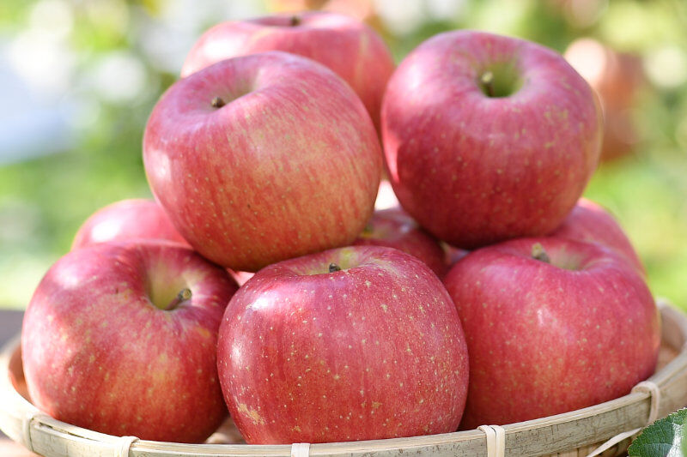
3. コマンドの実行例
実際の実行画面で、どのような操作画面になるか、 実感に近いイメージを、一旦、提供する。

Slide 18
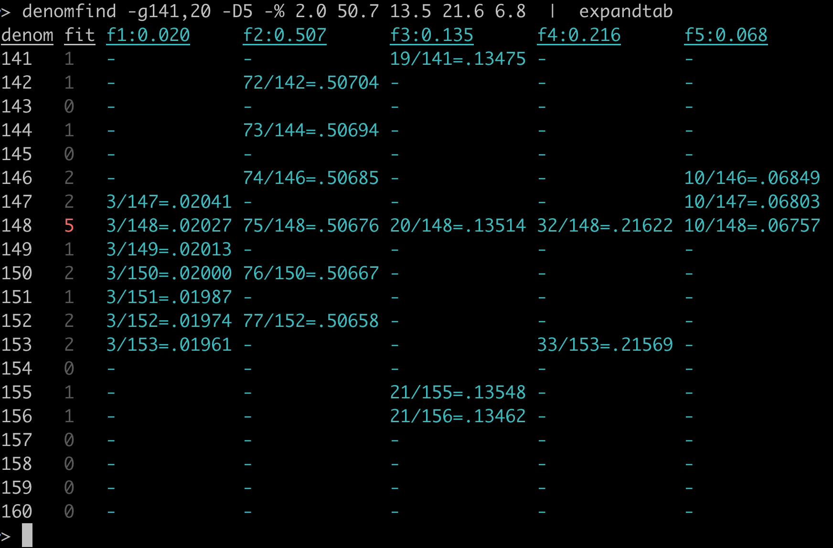
コマンドの使用例
異なる5個の条件に「2.0% 50.7% 13.5% 21.6% 6.8% 」が該当した時に、 サンプルサイズを148人が正しいかどうか確かめたい。
分母の値を141から初めて、20個の場合について結果を表示した。

Slide 19
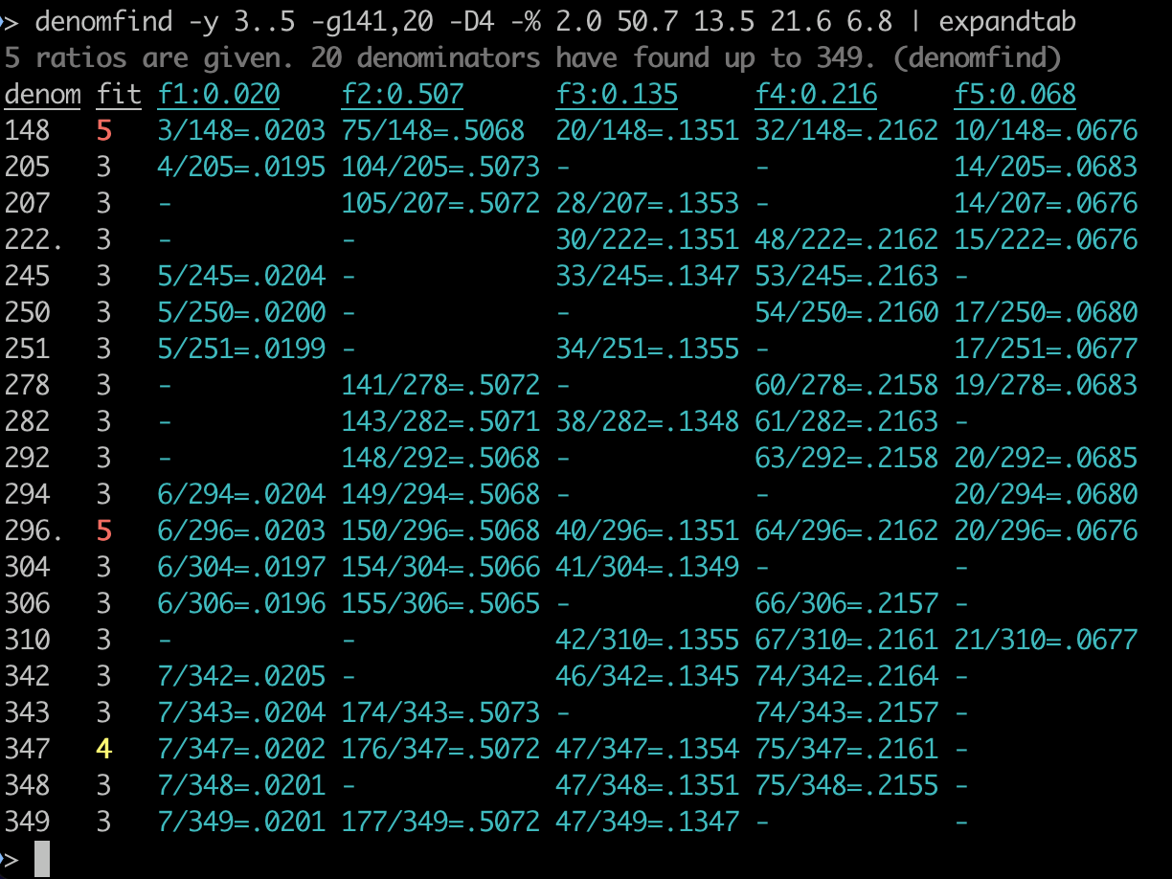
コマンドの使用例
5個の条件に「2.0% 50.7% 13.5% 21.6% 6.8% 」が該当した場合に、 サンプルサイズを推定(5個中2個以内の記載ミスの場合も考えた)。
分母の少ない順に「5個の割合が整数比を表す場合」を3〜5個の場合に限定し、20個探索。

Slide 20
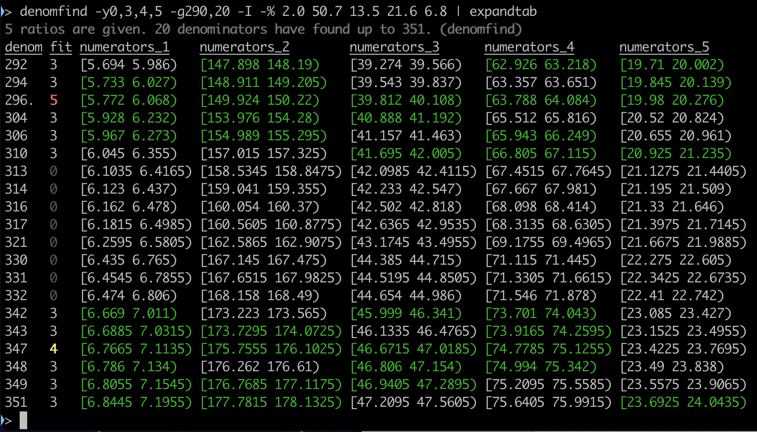
コマンドの使用例
表示内容は、割り算式ではなくて、分子の値の範囲を表示。
緑色の場合は、その区間に整数が1個以上含まれることを示す。

Slide 21
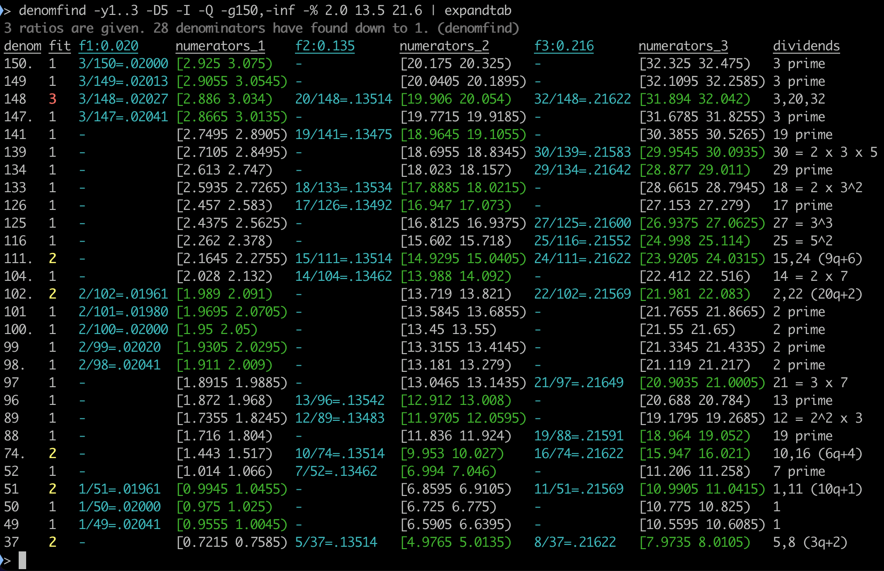
コマンドの使用例
2.0% 13.5% 21.6% の3個の近似値が与えられた場合に、分母が150以下で これらの割合を実現するものを探索した例。

Slide 22

4. 冒頭2個の題材への適用

Slide 23
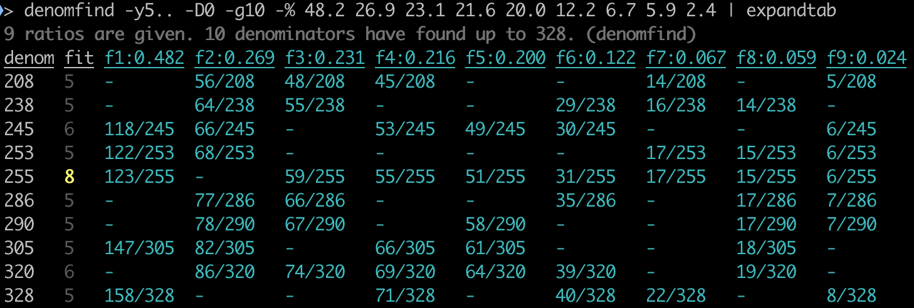
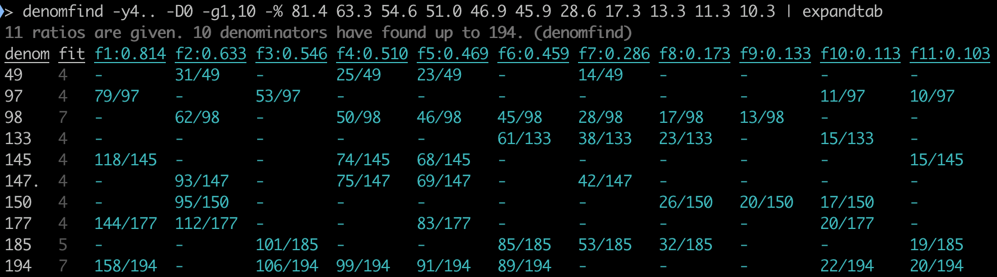
2回目接種の250人という数については、正しそうだ。
ここに書かれた説明は、1回目接種後と3回目接種後のことについて、誤りであると分かる。
1回目が253人としても、〜%表示の9個の内、5個しか分子が整数になり得ない。255の書き間違いの可能性もあるが、それでも、8個だけが整数分子。
3回目が97人としても、〜%の表示の内、4個しか分子が整数になり得ない。98人の場合の7個の項目の調査と合併した11個の項目かも知れない。

Slide 24

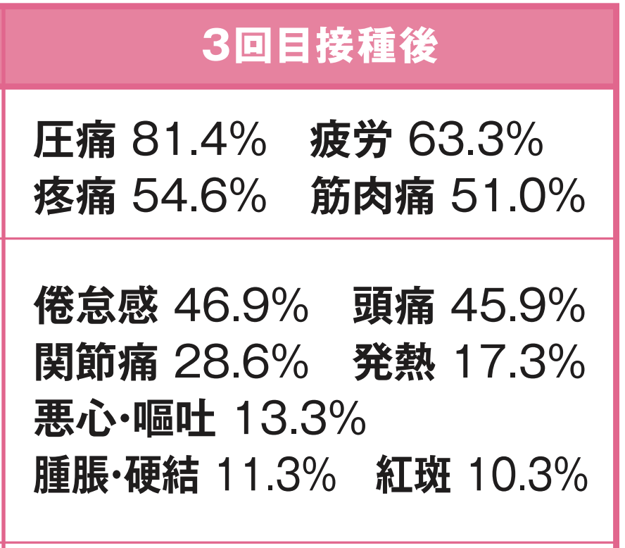
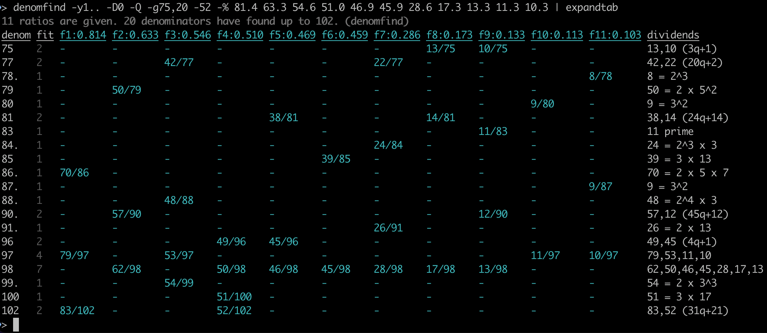
denomfind で計算した結果、
97人のデータと98人のデータの 混在の可能性が見つかった。
分母を75から102まで1個ずつ全て調べて、与えられた11個の割合数値を四捨五入(同じ数に四捨五入を2回行ったことも仮定した)で実現した場合にありうる整数比の分数をシアン色で表示している。2列目の薄い文字(1〜7の数)で、何個が整数比の分数を実現したかを表す。

Slide 25
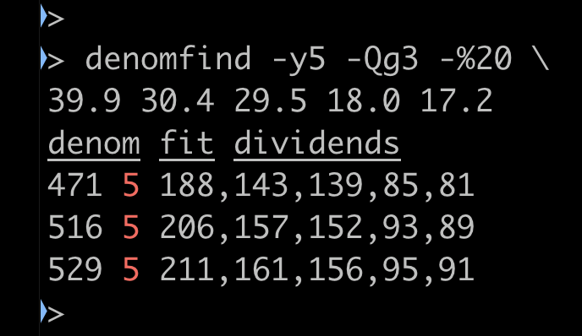
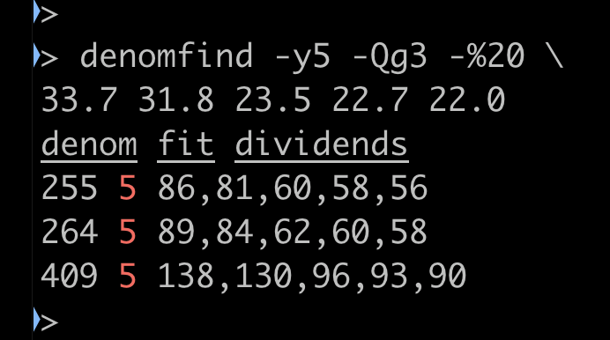
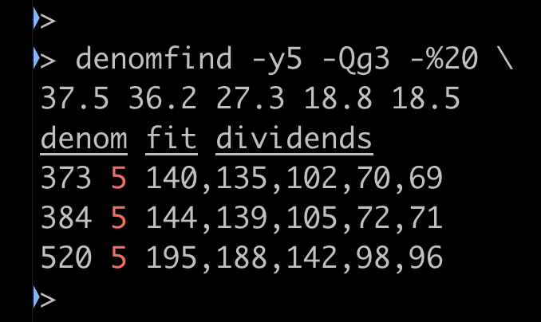
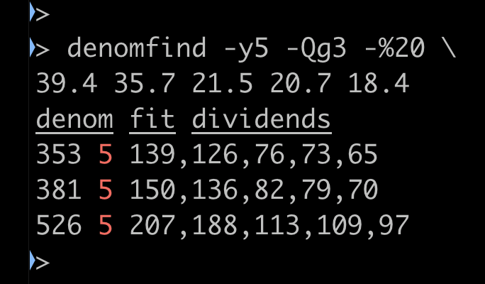
“小学生” で あり得る人数: 471, 516, 529..
“中学生” で あり得る人数: 255, 264, 409..
“男子” で あり得る人数: 373, 384, 520..
“女子” で あり得る人数: 353, 381, 526..
●有効回答数726人とされている小中学生のお年玉について、小学生/中学生/男子/女子の内訳でそれぞれの使い道のトップ5項目の割合が表示されていた。 ●その割合の数を四捨五入と見なして、5個の数を整数比の分数である場合に、各内訳の5個に共通する分母としてあり得る数を、小さい順に算出した。
● denomfind -y5 -Q -g3 -% -20 39.9 30.4 29.5 18.0 17.2 のようなコマンドを用いた。 ● 39.9 などの数を-%で%表記と見なし、-y5により5個の割合数値が全て5個とも整数分子が見つかる整数分母を探索した。 ●なお、-Qで分子の値を表示して、-20により冗長な2次情報の抑制を指定している。
●それらのあり得る数の内、小学生と中学生で足して726、男子と女子で足しても726となる数は、上記の丸で囲った数のみである。
● 各内訳(小/中/男/女)のどれもが、255人以上の少なくない人数と判明。
●候補として算出した数4個は各最小値だけが解となった不思議さがある。

Slide 26
“割合の数値の不具合” が ある場合の類型
単純に数値の書き写しをミスした :
例: 十数個もあったので、どこか間違う。
数値丸めの際が不適切であった :
四捨五入を2回(以上)行った :
例: 3.45 → 3.5 → 4 ; 3.45 の単純な四捨五入は 3 。
このような場合は、 1/20の確率で、割合近似値が間違う。
切り捨てと四捨五入の混在。
データの作られ方の理解を文書作成者が誤った :
例. 異なるサイズの集団の結果を併合している。
そもそもデータが出鱈目な場合 :
文書の体裁だけを取り繕う人が、文書作成に関わっていた。
Notes:
他、ある資料で不具合が1つも発見できないなら その資料で、さらに奥深く記載数値について 何か研究が出来るかも知れない

Slide 27
5. 補足

Slide 28
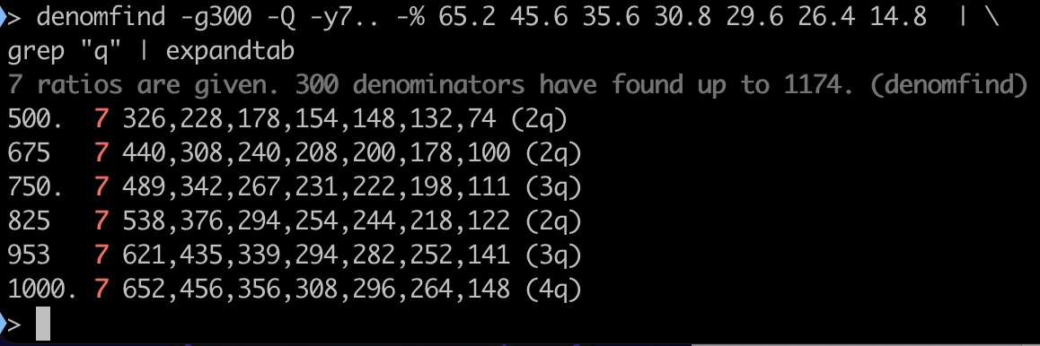
謎な現象とその考察
ある場合に7個もの分子の数が全て3の倍数であった。
珍しくて、特記すべき事象と言えるか?
全ての分子が、特殊な性質を満たす場合、 p値のような考え方で、その場合の分母は、特殊だと言えるだろうか? — 他、整数qに対して 5q+3のような整数が7個もある場合

Slide 29
コマンドprimefindに関して
入力の各行の最初の数値を読み取る。
逐次、入力の各行を読む段階で読み取った数値が、既に読み取った数値の倍数かどうかを判定。そうであれば出力しないし、そうで無ければ、入力行をそのまま出力する。
seq 2,100 | primefind とすると100以下の素数。
このことにより、denomfindで算出した分母の候補について、既に候補となった値の倍数が、全て出力される冗長さを抑制できる。

Slide 30
denomfindの作成時の難点
多数の試行錯誤: 出力の形式とオプションの設計
重大なバグを見つけた :
10%の指定を、近似値0.1と見なし0.05超0.15以下と解釈。
1.0%の指定を 1%と解釈して区間が10倍にしてしまう。
2008年頃に初めてRubyで作ったので慣れていたと思ったが、2018年に作ったPerlのプログラムにあった。
作り込むべき機能が、今後使っているとまだ見つかりそう。

Slide 31
他のプログラムに関して
2008年頃に一度Rubyで作った。
primefindはdenomfindと共にApp::denomfindに同梱。
App::colorplus のcolorplus で colorplus -0により着色を消すことができる。
App::expandtab のexpandtab でタブ文字の縦揃えが出来る。

Slide 32
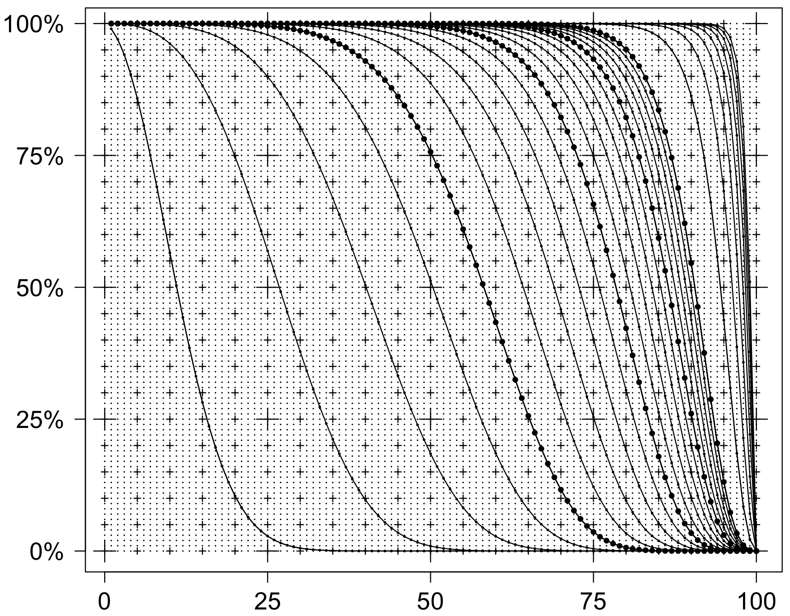
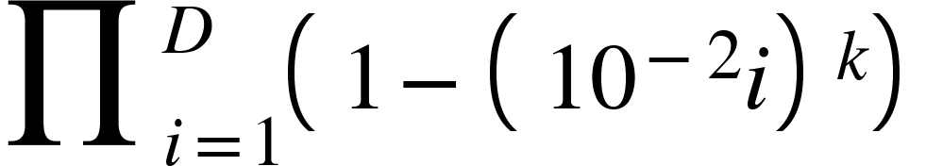
小数点以下2桁の割合近似値が k 個あれば 共通分母の推定が分母候補の最小値として求まる確率 についての考察
横軸はD<1; k=1,2,3,4,5,..,18,19,20, 30,40,..100 をプロット。

Slide 33
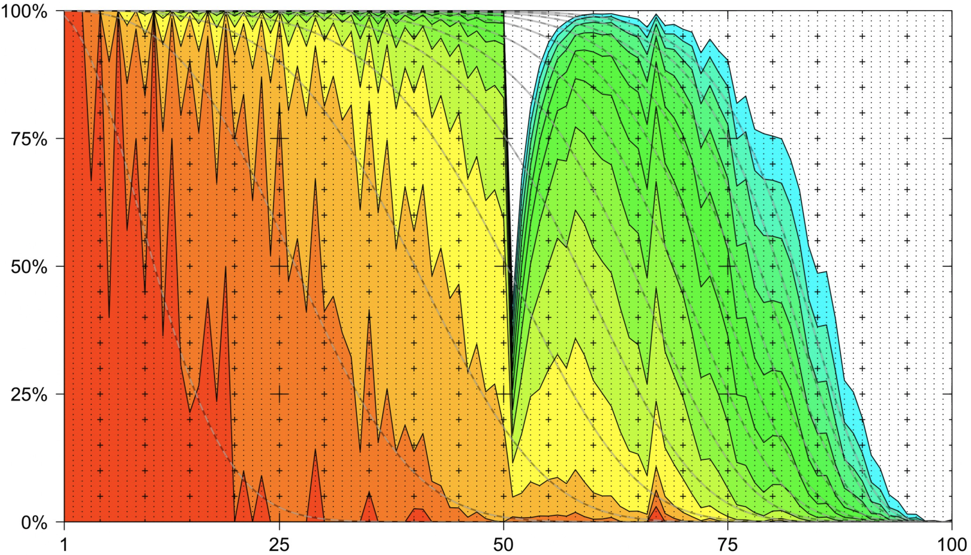
各分母に対してモンテカルロ法で 割合近似値のパーセンテージ(整数)をM個算出した上で 分母の値の候補を逆算した場合に、 その候補の最小値が元の分母Dに一致する確率

Slide 34
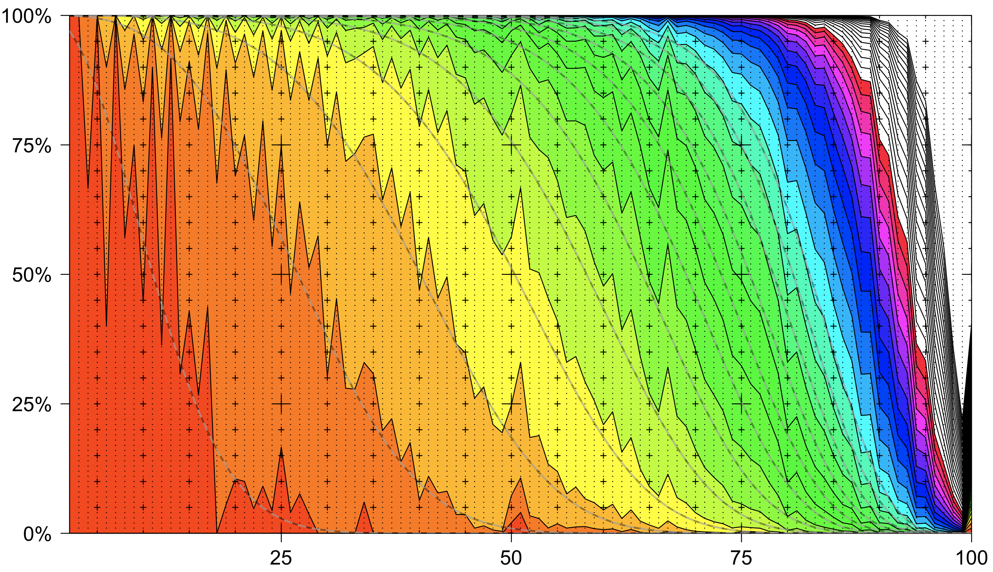
「四捨五入」ではなくて「切り捨て」の場合
四捨五入の場合の、50付近で、50から等距離離れた2個の分母がお互い似たような割合近似値を出力するという現象がなくなることによる効果が現れる。

Slide 35
library(matlab)
P <- array(NA,dim=c(100,100))
for (k in 1:100) {
p <- 1
for( d in 1:100) { P[k,d] <- p <- p * ( 1- (1e-2*d)^k) }
}
plot ( 1:100, P[1,1:100] , xaxt="n",yaxt="n", xlab="",ylab="", cex=0.2,type='o')
axis(2,0:4/4,c("0%","25%","50%","75%","100%"),las=1,cex.axis=1.4)
axis(1,0:4*25,cex.axis=1.4)
for(k in 1:20){ points ( 1:100, P[k,] , cex=0.2 , type="o") }
for(k in 1:4*5){ points ( 1:100, P[k,] , cex=0.6 , type="o") }
for(k in 1:10*10){ points ( 1:100, P[k,] , cex=0.2 , type="o") }
points( meshgrid( 0:4*25 , 0:4/4) , pch=3 ,cex=2)
points( meshgrid( 0:20*5 , 0:20/20) , pch=3 ,cex=0.6)
points( meshgrid( 0:100*1 , 0:100/100) , pch=3 ,cex=0.04)

Slide 36
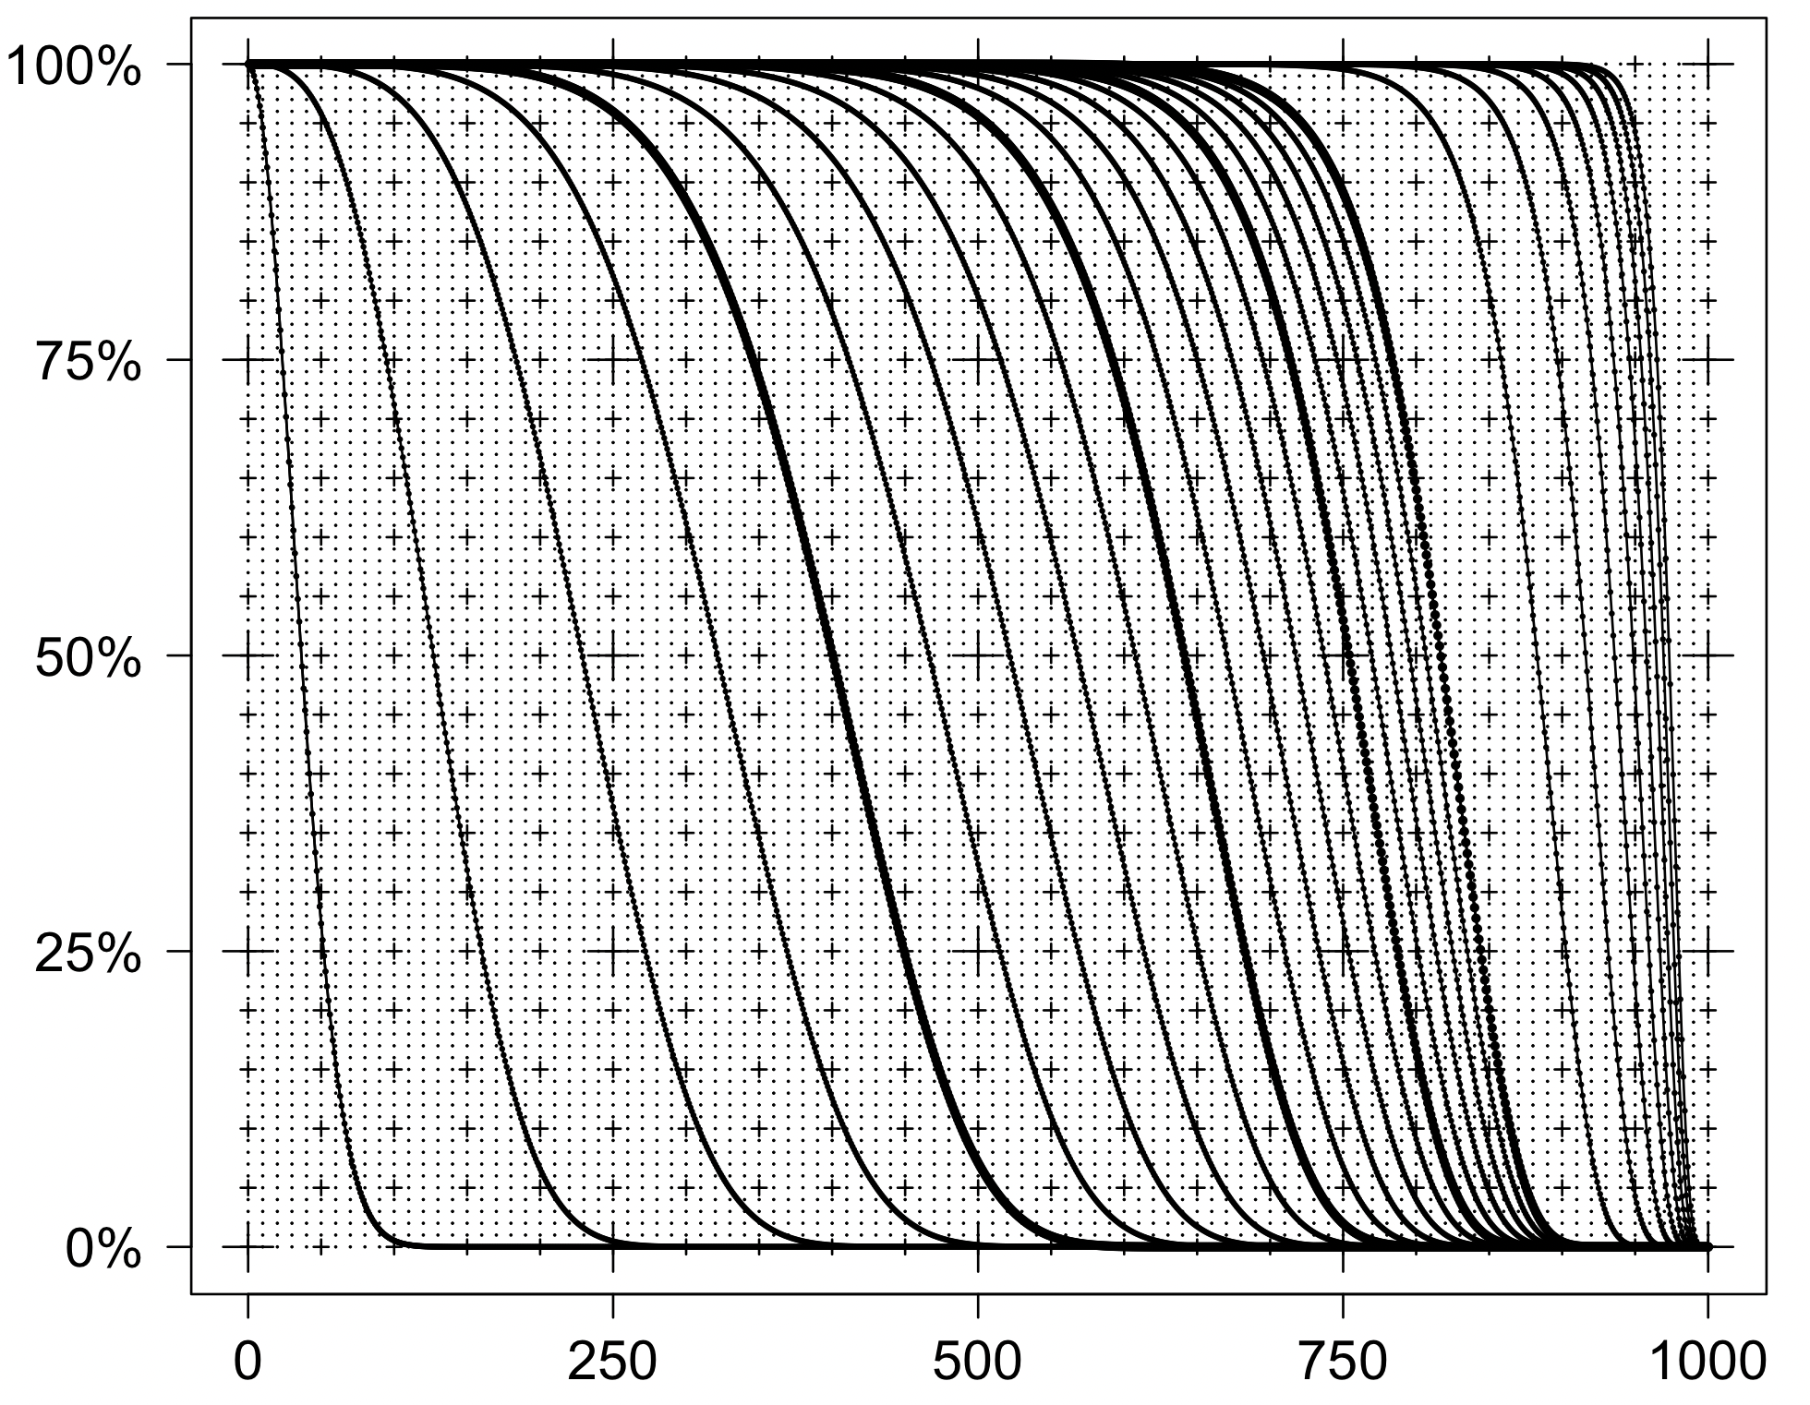
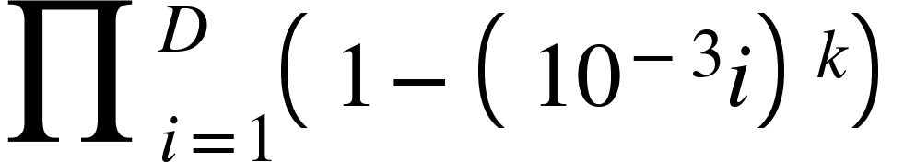
小数点以下3桁の割合近似値が k 個あれば 共通分母の推定が分母候補の最小値として求まる確率 についての考察
横軸はD<1000; k=1,2,3,4,5,..,18,19,20, 30,40,..100 をプロット。

Slide 37
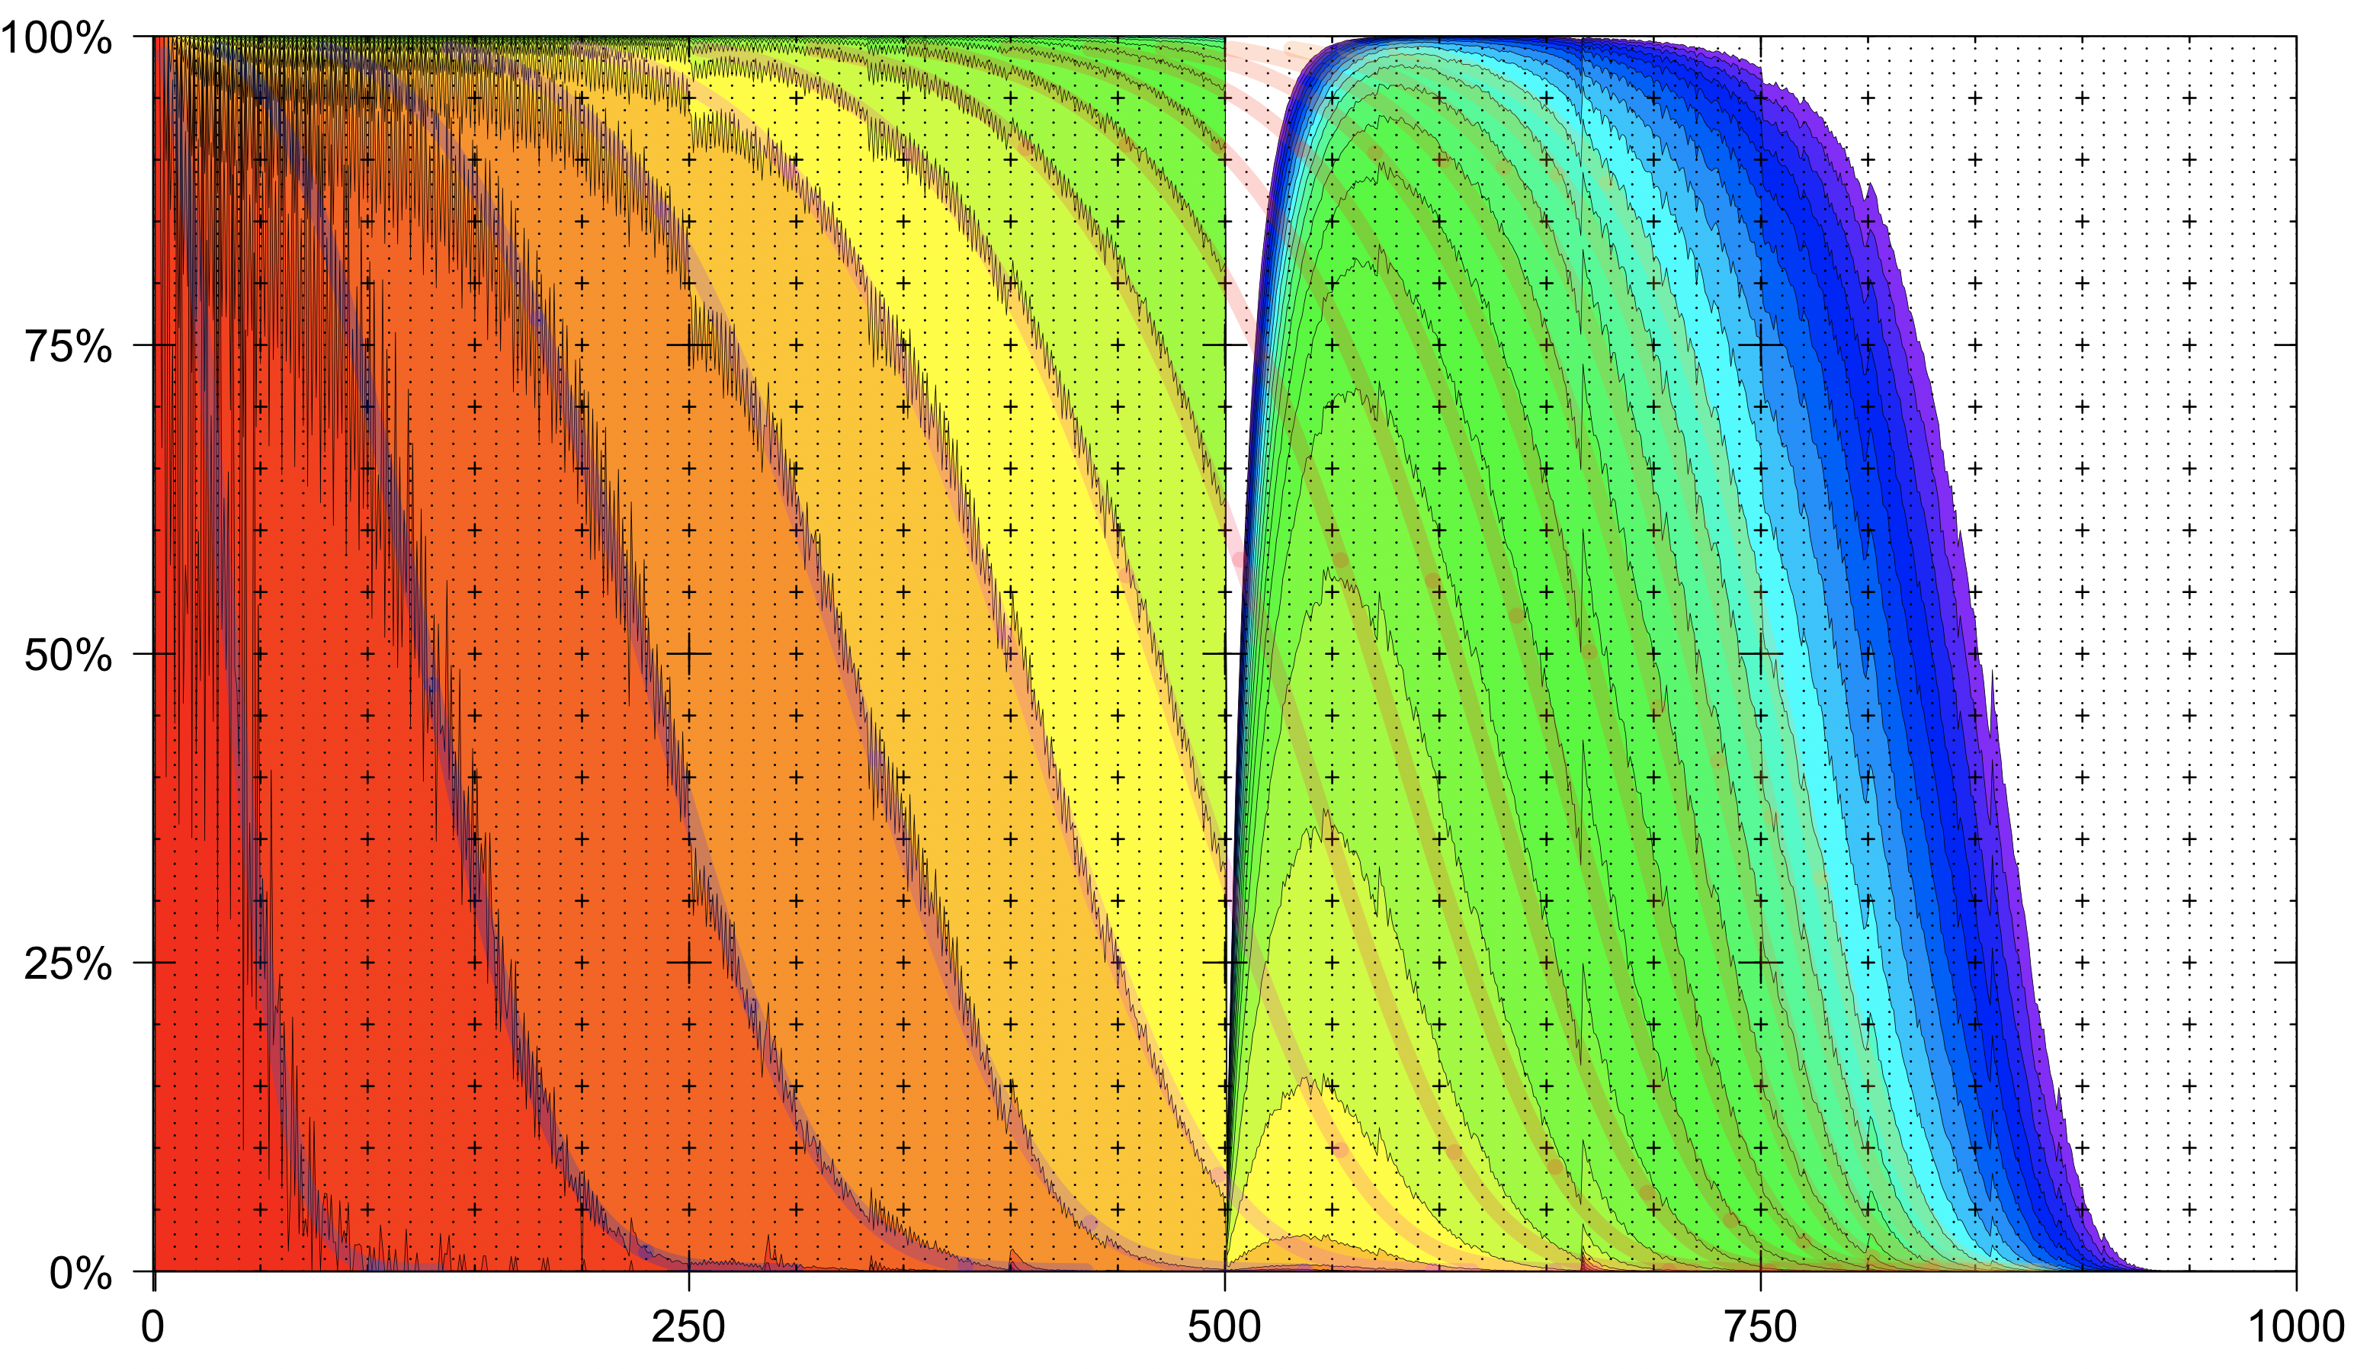
各分母に対してモンテカルロ法で 割合近似値のパーセンテージ(0.1の位まで)を M個算出した上で分母の値の候補を逆算した場合に、 その候補の最小値が元の分母Dに一致する確率

Slide 38
library(matlab)
P <- array(NA,dim=c(100,1000))
for (k in 1:100) {
p <- 1
for( d in 1:1000) { P[k,d] <- p <- p * ( 1- (1e-3*d)^k) }
}
plot ( 1:1000, P[1,1:1000] , xaxt="n",yaxt="n", xlab="",ylab="", cex=0.2,type='o')
axis(2,0:4/4,c("0%","25%","50%","75%","100%"),las=1,cex.axis=1.4)
axis(1,0:4*250,cex.axis=1.4)
for(k in 1:20){ points ( 1:1000, P[k,] , cex=0.2 , type="o") }
for(k in 1:4*5){ points ( 1:1000, P[k,] , cex=0.4 , type="o") }
for(k in 1:10*10){ points ( 1:1000, P[k,] , cex=0.2 , type="o") }
points( meshgrid( 0:4*250 , 0:4/4) , pch=3 ,cex=2)
points( meshgrid( 0:20*50 , 0:20/20) , pch=3 ,cex=0.6)
points( meshgrid( 0:100*10 , 0:100/100) , pch=3 ,cex=0.04)

Slide 39
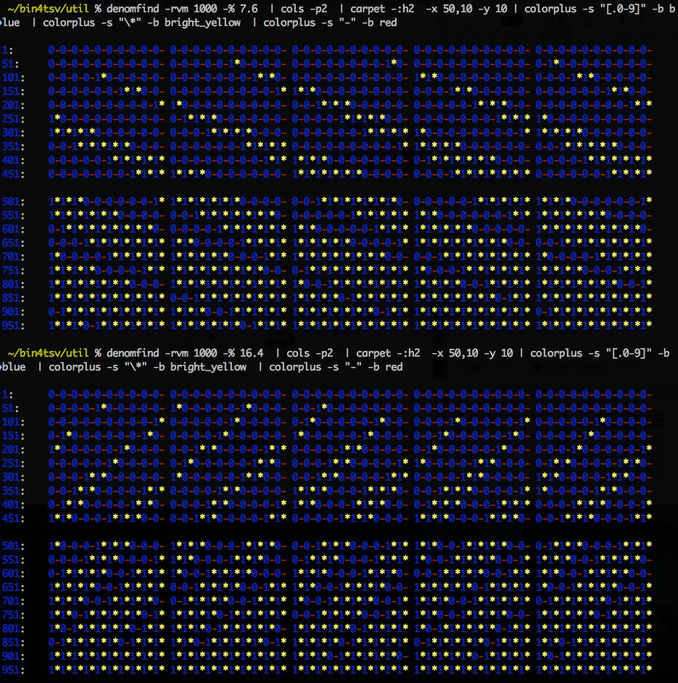
2018年10月18日以前のバージョンのdenomfindで
作成した画像。
上は7.6%を実現する分数の分母を配置。50ごとに折り返している。
下は16.4%を実現する分数の分母を配置。

Slide 40
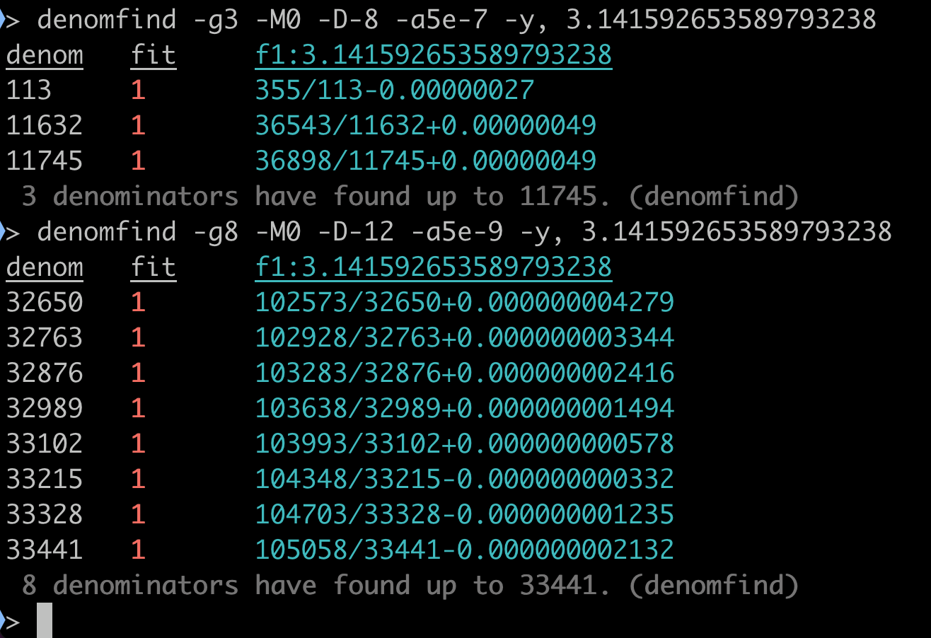
円周率3.141592.. を近似した。
誤差が1000万分の5と10億分の1以内の場合を計算。それぞれ、四捨五入して小数点以下6桁と8桁の一致に相当する。
355/113と103993/33102が見つかった。
円周率の正則連分数展開は
3+1/(7+1/(15+1/(1+1/(292+1/(1+1/(1+1/(2+ … のようになる。
292より前で止めて分数で表すと、355/113 で
292で止めると、104348/33215である。
292の次で止めると 103993/33102である(分母と分子が直前より小さい)。
上記のdenomfindを使ったコマンドラインでは、総当たりで計算している。計算時間は1秒も掛からない。
Notes:
「ディオファントス近似」

